Slide 1
«О государственной поддержке
предпринимательской
деятельности в Кузбассе»

Slide 2
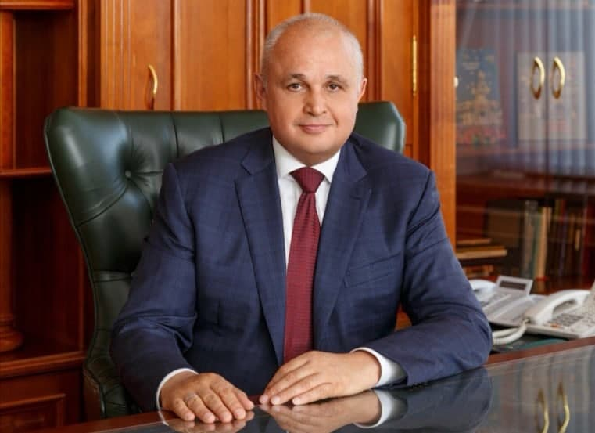
Губернатор Кузбасса
С.Е. Цивилев
«— Ставлю перед правительством Кузбасса задачу довести удельный вес малого и среднего бизнеса в налоговых доходах бюджета региона до 50%.»
(Ежегодное бюджетное послание Губернатора Кузбасса к депутатам регионального парламента)

Slide 3
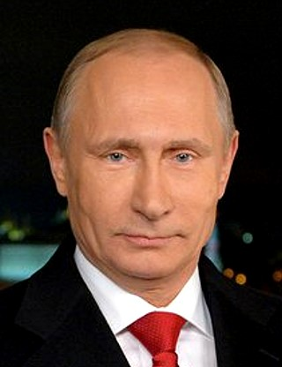
Президент Российской Федерации
В.В. Путин
«Успешная реализация национальных проектов невозможна без активного участия в этой работе муниципальных органов власти. Наша общая задача – обеспечить эффективность местного самоуправления, устранить разрывы, несогласованность между регионами и муниципалитетами»
(Заседание Совета при Президенте Российской Федерации
по развитию местного самоуправления 30 января 2021г.)

Slide 4
Национальный проект
«Малое и среднее предпринимательство и поддержка индивидуальной предпринимательской инициативы»

Slide 5
Национальный проект
В 2021 году реализуются 3 региональных проекта:
«Создание благоприятных условий для осуществления деятельности самозанятыми гражданами»
«Акселерация субъектов малого и среднего предпринимательства»
«Создание условий для легкого старта и комфортного ведения бизнеса»

Slide 6
Национальный проект
Исполнители мероприятий Национального проекта:
1. Департамент инвестиционной политики и развития предпринимательства Кузбасса
2. Министерство сельского хозяйства и перерабатывающей промышленности Кузбасса.

Slide 7
ГАУ КО «Мой бизнес»
Информационная, образовательная, консультационная поддержка субъектов малого и среднего предпринимательства Кузбасса
Оказывает поддержку субъектам малого и среднего предпринимательства, самозанятым гражданам в Кузбассе, на всех этапах развития бизнеса (от идеи, регистрации бизнеса до выхода на экспорт).
Центр «Мой бизнес» для предпринимателей – это навигатор в господдержке.
Обратиться можно по любому вопросу ведения бизнеса в «онлайн» и «офлайн» форматах.
https://moibiz42.ru/ | Адрес: г. Кемерово, ул. Сосновый бульвар 1, 2 этаж, г. Новокузнецк, ул. Кутузова 17 а, 8 этаж. многоканальный тел.: +7 (3842) 77-88-70

Slide 8
ГАУ КО «Мой бизнес»
Информационная, образовательная, консультационная поддержка субъектов малого и среднего предпринимательства Кузбасса
Проводит для предпринимателей, желающих открыть свое дело, самозанятых:
консультации;
образовательные программы, лекции и тренинги;
услуги по сертификации и технологическому аудиту;
услуги по выходу на региональные и межрегиональные рынки – электронные площадки;
организует встречи бизнеса с контрольно-надзорными органами и Уполномоченным по защите прав предпринимателей в Кузбассе.
https://moibiz42.ru/ | Адрес: г. Кемерово, ул. Сосновый бульвар 1, 2 этаж, г. Новокузнецк, ул. Кутузова 17 а, 8 этаж. многоканальный тел.: +7 (3842) 77-88-70

Slide 9
Государственный Фонд поддержки предпринимательства Кузбасса
Финансовая поддержка субъектов малого и среднего предпринимательства Кузбасса
Для действующих – до 5 млн рублей, срок-до 36 мес., от 3,75%
Для самозанятых – до 500 тыс рублей, срок-до 36 мес., от 3,75%
Для начинающих – до 500 тыс рублей, срок-до 36 мес., от 3,75%
http://gfppko.ru/ | Адрес: г. Кемерово, ул. Красная, 4, тел.: +7 (3842) 90-03-35, г. Новокузнецк, ул. Кутузова, 17А, офис 905 (БЦ «Гринвич»), тел.: +7 (3843) 20-06-08

Slide 10
Государственный Фонд поддержки предпринимательства Кузбасса
Финансовая поддержка субъектов малого и среднего предпринимательства Кузбасса
Предоставляет поручительства:
• перед банками и лизинговыми компаниями по обязательствам СМСП в размере до 70% от суммы обязательства, но не более 25 миллионов рублей по одному договору;
• перед финансовыми организациями по обязательствам самозанятых в размере до 70% от суммы обязательства, но не более 3,5 миллионов рублей по одному договору.
http://gfppko.ru/ | Адрес: г. Кемерово, ул. Красная, 4, тел.: +7 (3842) 90-03-35, г. Новокузнецк, ул. Кутузова, 17А, офис 905 (БЦ «Гринвич»), тел.: +7 (3843) 20-06-08

Slide 11
АНО «Центр поддержки экспорта Кузбасса»
В 2019 в Кузбассе создан Центр поддержки экспорта Кузбасса для увеличения доли МСП-экспортеров в общем объеме несырьевого экспорта региона и расширения географии поставок.
Региональным экспортерам предоставляются услуги:
поиск иностранного покупателя;
размещение на международных электронных площадках;
участие в международных выставках и бизнес-миссиях;
международная сертификация;
подготовка коммерческого предложения и перевод материалов на иностранные языки;
обучение основам экспортной деятельности и акселерационные программы.
https://export42.ru/ | Адрес: г. Кемерово, ул. Сосновый бульвар 1 (Офис 218/2) тел.:+7 (3842) 77-88-60

Slide 12
Центр инноваций социальной сферы
включение в единый реестр СМСП с указанием категории «социальное предпринимательство»;
работа эффективной дискуссионной площадки для социальных предпринимателей с целью выявления проблем и обсуждения законодательных инициатив, а также обеспечения комплексной поддержки социального предпринимательства (информационной, финансовой, консалтинговой и образовательной поддержки);
проведение круглых столов, исследований, форсайт-сессий;
предоставление услуг бухгалтерского, юридического, информационно-аналитического, финансового и маркетингового консалтинга
https://fondp42.ru/about-ciss | Консультации и помощь в получения статуса «социальное предприятие» оказывает ЦИСС Кузбасса Адрес: г. Кемерово, пр. Советский, 59, тел.:+7 (3842) 75-55-89

Slide 13
Новые федеральные меры поддержки
(COVID-19)
Льготный кредит
Безвозмездный
грант

Slide 14
Безвозмездные гранты для предпринимателей
на 1 сотрудника
1 МРОТ
12 792 рубля
Как получить:
подать заявление с 1 ноября по 15 декабря 2021 года в ФНС через личный кабинет на nalog.ru. Деньги придут в течение 8 рабочих дней

Slide 15
Безвозмездные гранты для предпринимателей
Получить грант могут социально ориентированные НКО и предприятия из сфер:
культуры, организации досуга, конференций и выставок,
спорта,
гостиничного бизнеса,
общественного питания,
дополнительного образования,
бытовых услуг,
автомобильного и водного транспорта.

Slide 16
ФОТ 3.0 – кредит на восстановление деятельности
Кто может воспользоваться
участник ФОТ 2.0
Условия льготной программы
ставка 3%
размер = МРОТ * число сотрудников * 12
Первые 6 месяцев без платежей, следующие 12 месяцев – возврат основного долга и выплаты 3%

Slide 17
Национальный проект
«Малое и среднее предпринимательство и поддержка индивидуальной предпринимательской инициативы»

